Slide 1







Einheit 5: Inklusives und kompetenzorientiertes Lernen
Förderung der Selbstbestimmung der Lernenden und der digitalen Kompetenz in der Erwachsenenbildung
Projekt Nr. 2024-1-AT01-KA220-ADU-000254167

Slide 2
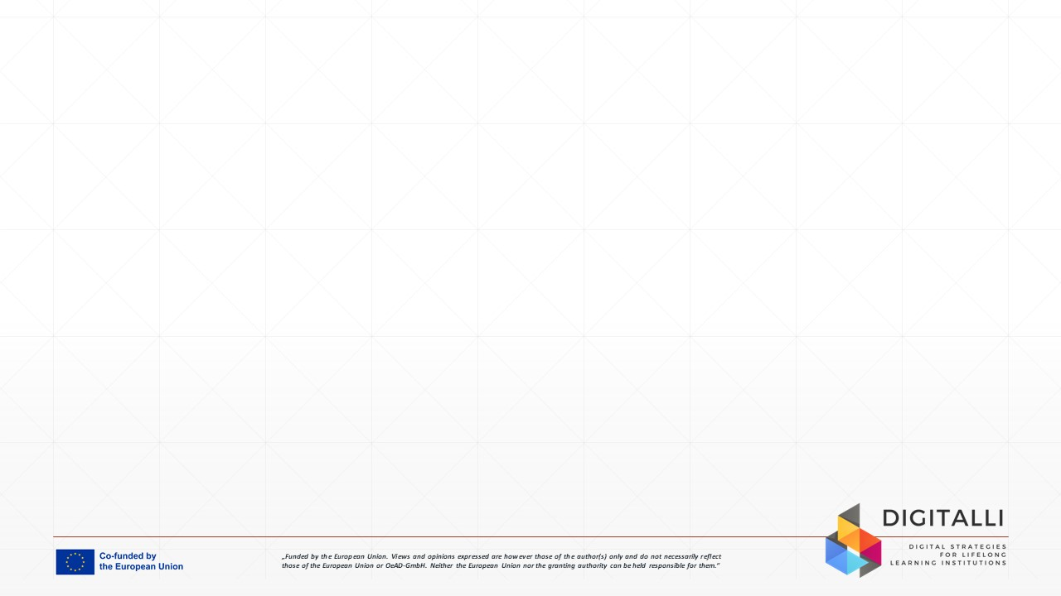
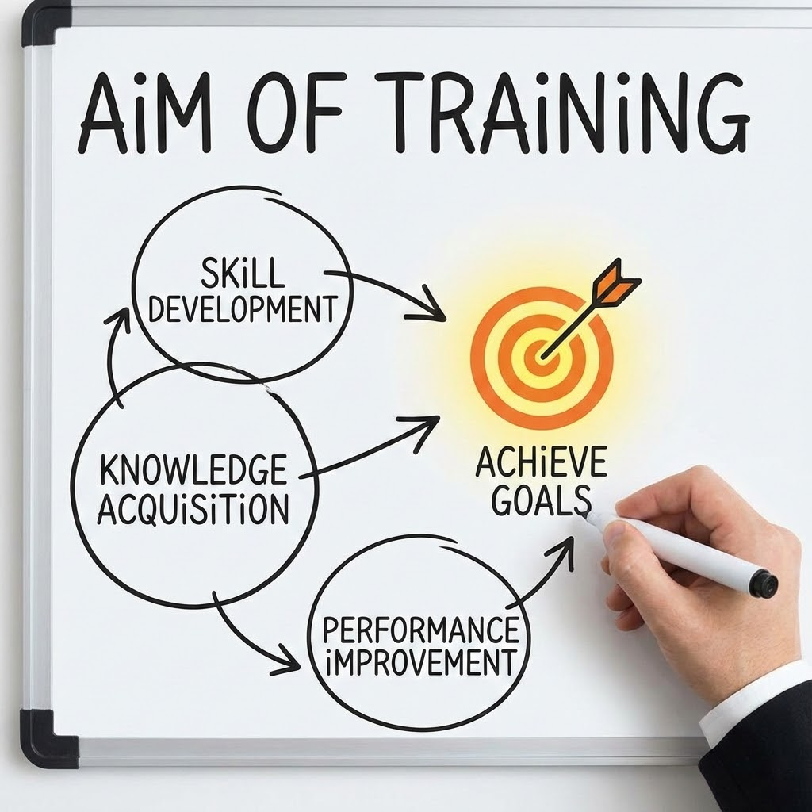
Ziel der Einheit
Ziel dieser Einheit ist es, die Selbstbestimmung der Lernenden, Chancengleichheit und digitale Kompetenz durch eine inklusive, schülerzentrierte digitale Pädagogik zu fördern, die Erwachsene befähigt, selbstbewusste, autonome und resiliente Nutzer von Technologie für die persönliche und berufliche Weiterentwicklung zu werden.
Von der Europäischen Union finanziert. Die geäußerten Ansichten und Meinungen entsprechen jedoch ausschließlich denen des Autors bzw. der Autoren und spiegeln nicht zwingend die der Europäischen Union oder der OeAD-GmbH wider. Weder die Europäische Union noch die OeAD-GmbH können dafür verantwortlich gemacht werden.

Slide 3
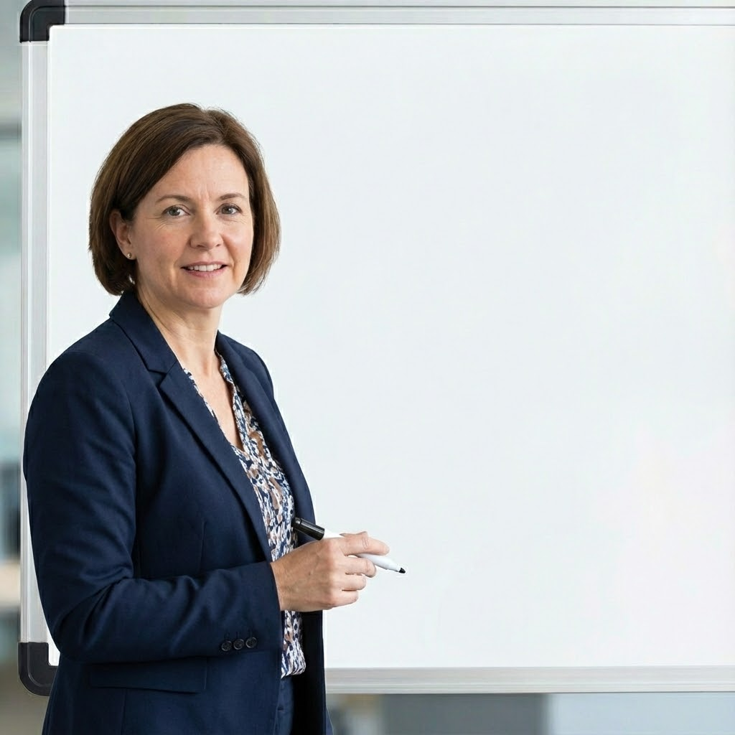
Lernziele​
Nach Abschluss dieser SDL-Einheit werden Sie folgende Fähigkeiten erworben haben:
Digitales Lernen fördern, das die Vielfalt der Lernenden respektiert.
Erwachsene sollen befähigt werden, digitale Kompetenzen in realen Umgebungen aufzubauen und anzuwenden.
Lernende bei der Entwicklung persönlicher Pläne zur digitalen Transformation unterstützen
Förderung kritischer digitaler Kompetenz und Lernautonomie
Von der Europäischen Union finanziert. Die geäußerten Ansichten und Meinungen entsprechen jedoch ausschließlich denen des Autors bzw. der Autoren und spiegeln nicht zwingend die der Europäischen Union oder der OeAD-GmbH wider. Weder die Europäische Union noch die OeAD-GmbH können dafür verantwortlich gemacht werden.

Slide 4
Einheitenübersicht​
Digitale Inklusion und Chancengleichheit
Die digitale Vertrauenslücke verstehen
Barrieren: wirtschaftliche, kulturelle, sprachliche, generationenbedingte
Barrierefreiheit und universelles Design
Anerkennung struktureller Benachteiligung
Technologie als Recht, nicht als Privileg
Kritische digitale Kompetenz
Bewertung von Wahrheit, Information und Voreingenommenheit
Algorithmen und Einfluss verstehen
Sichere Identität und Datenbewusstsein
Emotionale Resilienz und Online-Wohlbefinden
Förderung der Lernautonomie und Selbstregulation
Zielsetzung und gemeinsames Lernen
Selbstgesteuerte und selbstbestimmte Modelle
Selbstvertrauen durch kleine Erfolge aufbauen
Die Rolle von Feedback und Anerkennung
Kompetenzorientiertes Lernen
Über die Vermittlung von Lehrmitteln hinaus → Vermittlung übertragbarer Kompetenzen
Problemlösung im Alltag
Projektbasiertes und kontextbezogenes Lernen
Fähigkeiten, die die Beschäftigungsfähigkeit und das lebenslange Lernen unterstützen.
Planung der digitalen Transformation
Fahrplan für den Wandel
Persönliche oder institutionelle Formate
Selbsteinschätzung → Ziel → Schritt → Ergebnis
Erfassung von Mikro-Zertifikaten und Leistungen
Von der Europäischen Union finanziert. Die geäußerten Ansichten und Meinungen entsprechen jedoch ausschließlich denen des Autors bzw. der Autoren und spiegeln nicht zwingend die der Europäischen Union oder der OeAD-GmbH wider. Weder die Europäische Union noch die OeAD-GmbH können dafür verantwortlich gemacht werden.

Slide 5

Fallstudie
Eleni – Rückkehr ins Berufsleben nach 12 Jahren
37-jährige Migrantenmutter
Keine formalen digitalen Qualifikationen
Angst vor Fehlern und Urteilen
Möchte einen Verwaltungsjob, meidet aber digitale Systeme
„Ich fühle mich online dumm.“
Von der Europäischen Union finanziert. Die geäußerten Ansichten und Meinungen entsprechen jedoch ausschließlich denen des Autors bzw. der Autoren und spiegeln nicht zwingend die der Europäischen Union oder der OeAD-GmbH wider. Weder die Europäische Union noch die OeAD-GmbH können dafür verantwortlich gemacht werden.

Slide 6
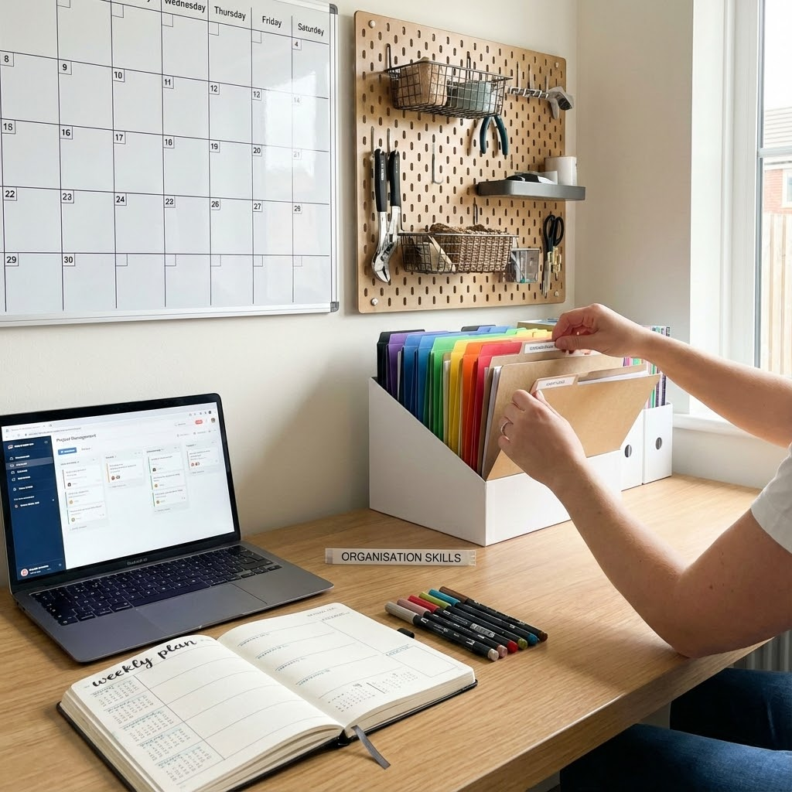
Fallstudie
Herausforderungen
Selbstvertrauen vs. Fähigkeit
Sprach- und Schnittstellenbarriere
Begrenzte Geräteanzahl zu Hause
Mir ist keine kostenlose Schulung bekannt.
Gelegenheiten
Starke Organisationsfähigkeiten
Motiviert für eine Anstellung
Lokale Unterstützungsnetzwerke
Mikrolernen und Blended Learning
Von der Europäischen Union finanziert. Die geäußerten Ansichten und Meinungen entsprechen jedoch ausschließlich denen des Autors bzw. der Autoren und spiegeln nicht zwingend die der Europäischen Union oder der OeAD-GmbH wider. Weder die Europäische Union noch die OeAD-GmbH können dafür verantwortlich gemacht werden.

Slide 7

Fallstudie
Reflexionsfragen :
Wie sähe Selbstbestimmung für Eleni aus?
Welchen digitalen Kompetenzen sollte Priorität eingeräumt werden?
Welche Rolle sollte der Pädagoge spielen? Trainer? Coach? Mitlerner?
Welche Vorurteile könnten wir ihr gegenüber haben?
Welcher kleine Erfolg könnte in Woche 1 erzielt werden?
Von der Europäischen Union finanziert. Die geäußerten Ansichten und Meinungen entsprechen jedoch ausschließlich denen des Autors bzw. der Autoren und spiegeln nicht zwingend die der Europäischen Union oder der OeAD-GmbH wider. Weder die Europäische Union noch die OeAD-GmbH können dafür verantwortlich gemacht werden.

Slide 8
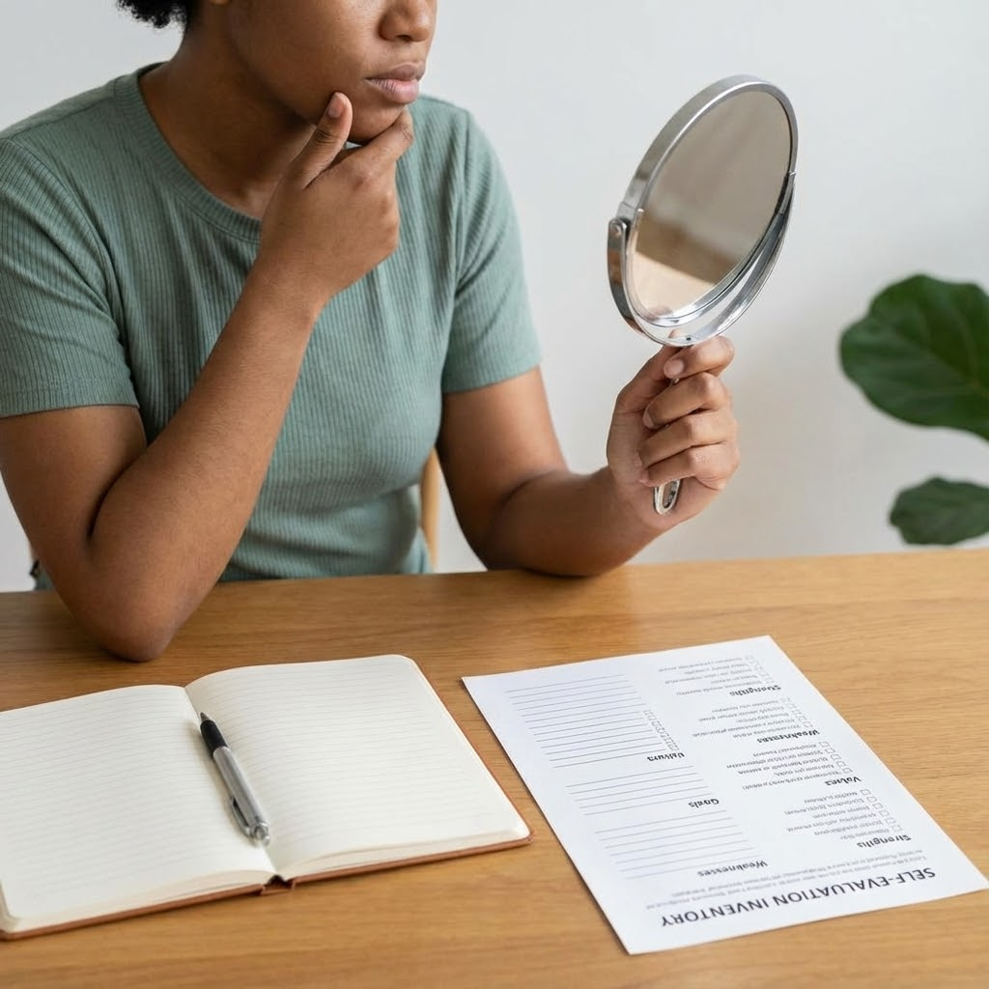
Aktivität 1
Selbsteinschätzung der digitalen Kompetenz
Ziel: Ermittlung des Bereitschaftsgrades, des Bedarfs und des Selbstvertrauens.
Aufgabe:
→ Füllen Sie die Checkliste zur Selbsteinschätzung aus
→ Heben Sie EINE Stärke und EINE Priorität hervor.
Ergebnis:
Um Selbstwahrnehmung und Verantwortungsbewusstsein für die Lernrichtung aufzubauen.
Von der Europäischen Union finanziert. Die geäußerten Ansichten und Meinungen entsprechen jedoch ausschließlich denen des Autors bzw. der Autoren und spiegeln nicht zwingend die der Europäischen Union oder der OeAD-GmbH wider. Weder die Europäische Union noch die OeAD-GmbH können dafür verantwortlich gemacht werden.

Slide 9
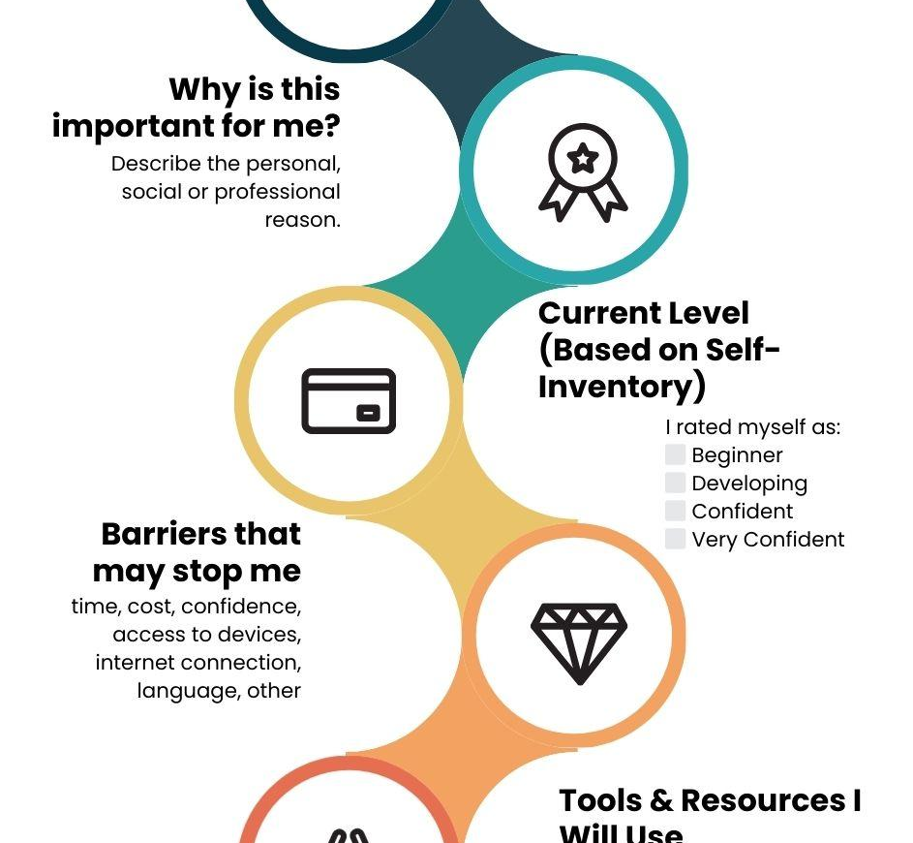
Aktivität
Persönlicher Plan zur digitalen Transformation
Persönlicher Plan zur digitalen Transformation
Aufgabe :
→ Ziele, Hindernisse, Ressourcen und Handlungsschritte vollständig erfassen
Ergebnis:
Ein personalisierter Fahrplan für digitales Wachstum, der mit realen Lebenszielen verknüpft ist.
  Die Aktivität sollte ungefähr 30 Minuten dauern.
Von der Europäischen Union finanziert. Die geäußerten Ansichten und Meinungen entsprechen jedoch ausschließlich denen des Autors bzw. der Autoren und spiegeln nicht zwingend die der Europäischen Union oder der OeAD-GmbH wider. Weder die Europäische Union noch die OeAD-GmbH können dafür verantwortlich gemacht werden.
Notes:
TIPPS FÜR PÄDAGOGEN
Stärken, nicht retten
Das Feedback sollte sich auf Fortschritte konzentrieren, nicht auf Perfektion.
Aufgaben in sichtbare Mikroerfolge unterteilen
Beginnen Sie mit Sprechen und Selbstvertrauen, bevor Sie Werkzeuge verwenden.
Ersetzen Sie Annahmen durch Fragen

Slide 10
Tipps für Pädagogen
Stärken, nicht retten!
Das Feedback sollte sich auf Fortschritte konzentrieren, nicht auf Perfektion.
Aufgaben in sichtbare Mikroerfolge unterteilen!
Beginnen Sie mit Sprechen und Selbstvertrauen, bevor Sie Werkzeuge verwenden.
Ersetzen Sie Annahmen durch Fragen!
Von der Europäischen Union finanziert. Die geäußerten Ansichten und Meinungen entsprechen jedoch ausschließlich denen des Autors bzw. der Autoren und spiegeln nicht zwingend die der Europäischen Union oder der OeAD-GmbH wider. Weder die Europäische Union noch die OeAD-GmbH können dafür verantwortlich gemacht werden.

Slide 11
Zusätzliche Ressourcen
Europäische Kommission
2022
UNESCO
2021
OECD
2021
Redecker & Punie
2017
Europäischer Rahmen für digitale Kompetenzen der Bürger (DigComp 2.2)
Gemeinsam unsere Zukunft neu gestalten: Ein neuer Gesellschaftsvertrag für Bildung
Leser des 21. Jahrhunderts: Entwicklung von Lese- und Schreibfähigkeiten in einer digitalen Welt
Europäischer Rahmen für die digitale Kompetenz von Pädagogen (DigCompEdu)
Von der Europäischen Union finanziert. Die geäußerten Ansichten und Meinungen entsprechen jedoch ausschließlich denen des Autors bzw. der Autoren und spiegeln nicht zwingend die der Europäischen Union oder der OeAD-GmbH wider. Weder die Europäische Union noch die OeAD-GmbH können dafür verantwortlich gemacht werden.

Slide 12

Bewertung
Multiple-Choice-Frage:
Frage 1: Was ist das Hauptziel der digitalen Inklusion in der Erwachsenenbildung?
A) Sicherstellen, dass jeder Lernende über das neueste Gerät verfügt.
B) Präsenzunterricht durch Online-Lernen ersetzen.
C) Allen Lernenden gleichen Zugang, gleiche Teilhabe und sinnvolle Nutzung ermöglichen.
D) Technologie nur für fortgeschrittene Lernende zugänglich machen.
Richtige Antwort: C
Begründung: Digitale Inklusion zielt darauf ab, allen Lernenden unabhängig von ihrer Herkunft oder ihren Fähigkeiten einen sinnvollen und selbstbewussten Zugang und eine ebensolche Teilhabe zu ermöglichen.
Von der Europäischen Union finanziert. Die geäußerten Ansichten und Meinungen entsprechen jedoch ausschließlich denen des Autors bzw. der Autoren und spiegeln nicht zwingend die der Europäischen Union oder der OeAD-GmbH wider. Weder die Europäische Union noch die OeAD-GmbH können dafür verantwortlich gemacht werden.

Slide 13
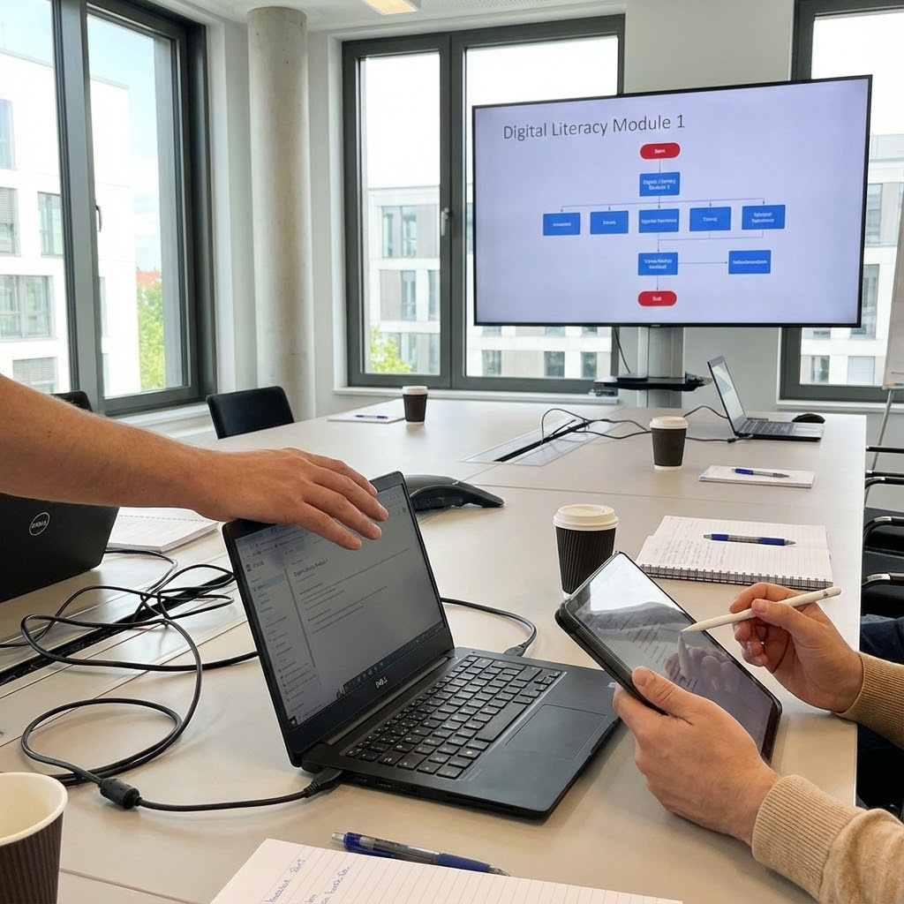
Bewertung
Multiple-Choice-Frage:
Frage 2. Kompetenzorientierte Lernprioritäten:
A) Werkzeugfunktionen und Menüs auswendig lernen
B) Übertragbare Fähigkeiten entwickeln, die in realen Situationen angewendet werden können
C) Aufgaben genau so ausführen, wie der Trainer es vormacht
D) Möglichst viele Werkzeuge nutzen
Richtige Antwort: B
Grund: Kompetenzorientiertes Lernen betont die Anwendung in der realen Welt und den Aufbau von Fähigkeiten, nicht das Auswendiglernen von Werkzeugen.
Von der Europäischen Union finanziert. Die geäußerten Ansichten und Meinungen entsprechen jedoch ausschließlich denen des Autors bzw. der Autoren und spiegeln nicht zwingend die der Europäischen Union oder der OeAD-GmbH wider. Weder die Europäische Union noch die OeAD-GmbH können dafür verantwortlich gemacht werden.

Slide 14
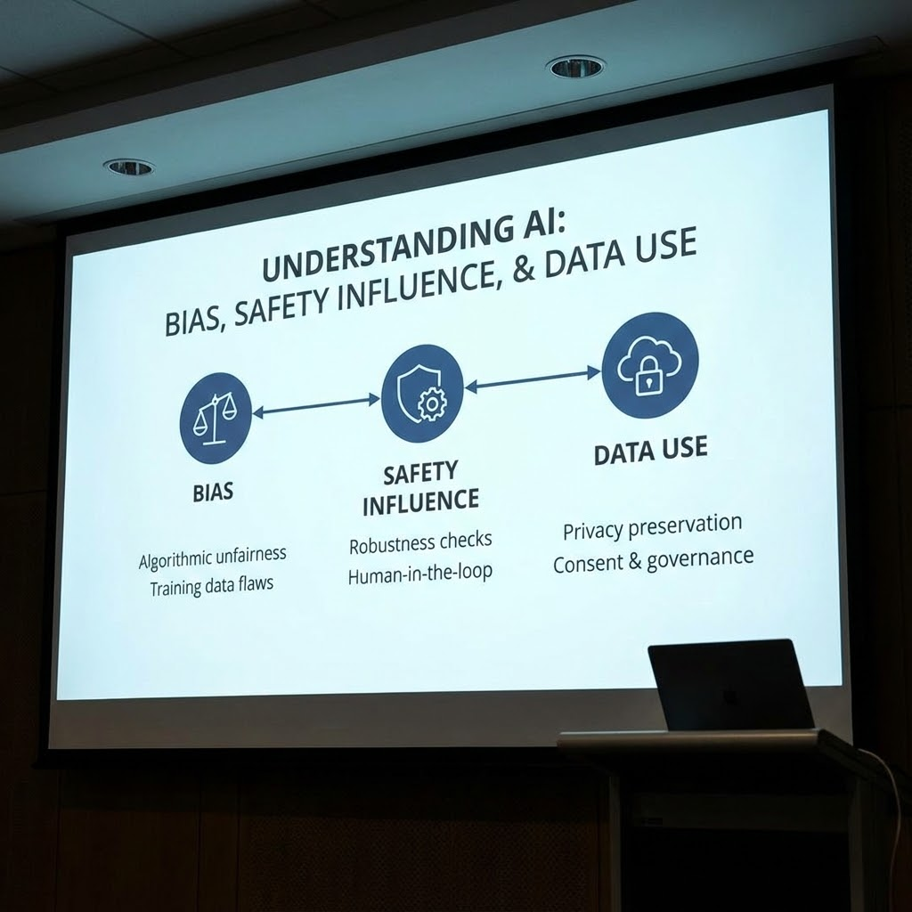
Bewertung
Multiple-Choice-Frage:
Q3. Kritische digitale Kompetenz umfasst:
A) Allen Online-Informationen gleichermaßen vertrauen
B) Algorithmen als neutral annehmen
C) Verzerrungen, Sicherheit, Einflussnahme und Datennutzung verstehen
D) Soziale Medien vollständig meiden
Richtige Antwort: C
Begründung: Kritische digitale Kompetenz geht über technische Fähigkeiten hinaus und umfasst das Bewusstsein für Informationszuverlässigkeit, Datenschutz, Einflussnahme und digitales Wohlbefinden.
Von der Europäischen Union finanziert. Die geäußerten Ansichten und Meinungen entsprechen jedoch ausschließlich denen des Autors bzw. der Autoren und spiegeln nicht zwingend die der Europäischen Union oder der OeAD-GmbH wider. Weder die Europäische Union noch die OeAD-GmbH können dafür verantwortlich gemacht werden.

Slide 15
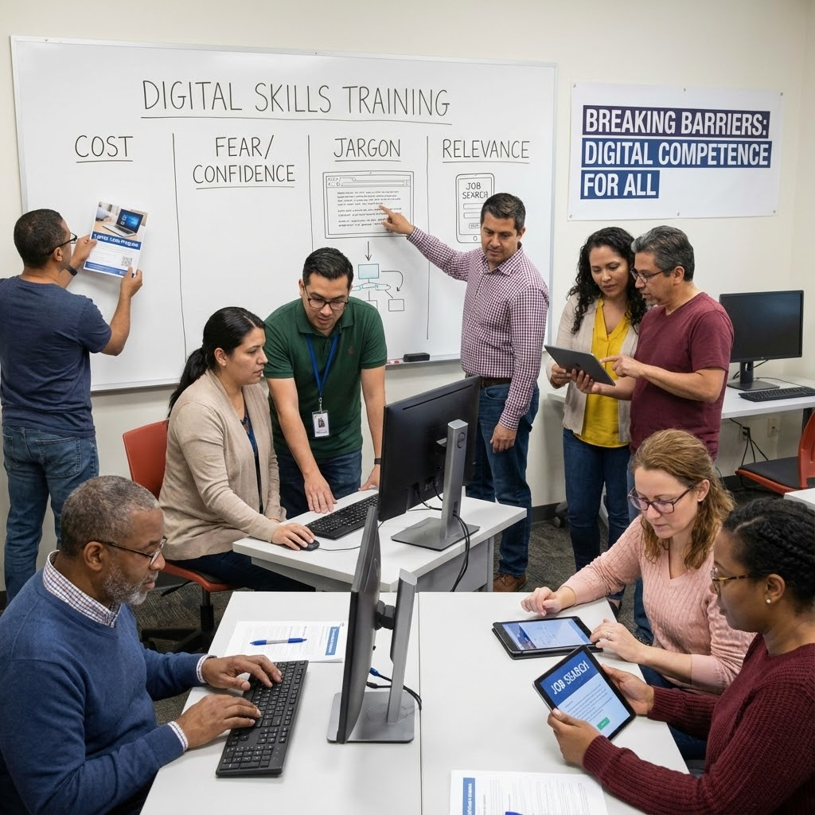
Bewertung
Multiple-Choice-Frage:
Frage 4. Welche der folgenden Möglichkeiten stellt ein häufiges Hindernis für die digitale Kompetenz erwachsener Lernender dar?
A) Neugierde
B) Zugang zu mehreren Geräten
C) Mangelndes Selbstvertrauen oder Angst vor Fehlern
D) Zu viel verfügbare Unterstützung
Richtige Antwort: C
Grund: Psychologische Barrieren wie Angst, Scham oder mangelndes Selbstvertrauen zählen zu den größten Herausforderungen, denen Erwachsene gegenüberstehen.
Von der Europäischen Union finanziert. Die geäußerten Ansichten und Meinungen entsprechen jedoch ausschließlich denen des Autors bzw. der Autoren und spiegeln nicht zwingend die der Europäischen Union oder der OeAD-GmbH wider. Weder die Europäische Union noch die OeAD-GmbH können dafür verantwortlich gemacht werden.

Slide 16
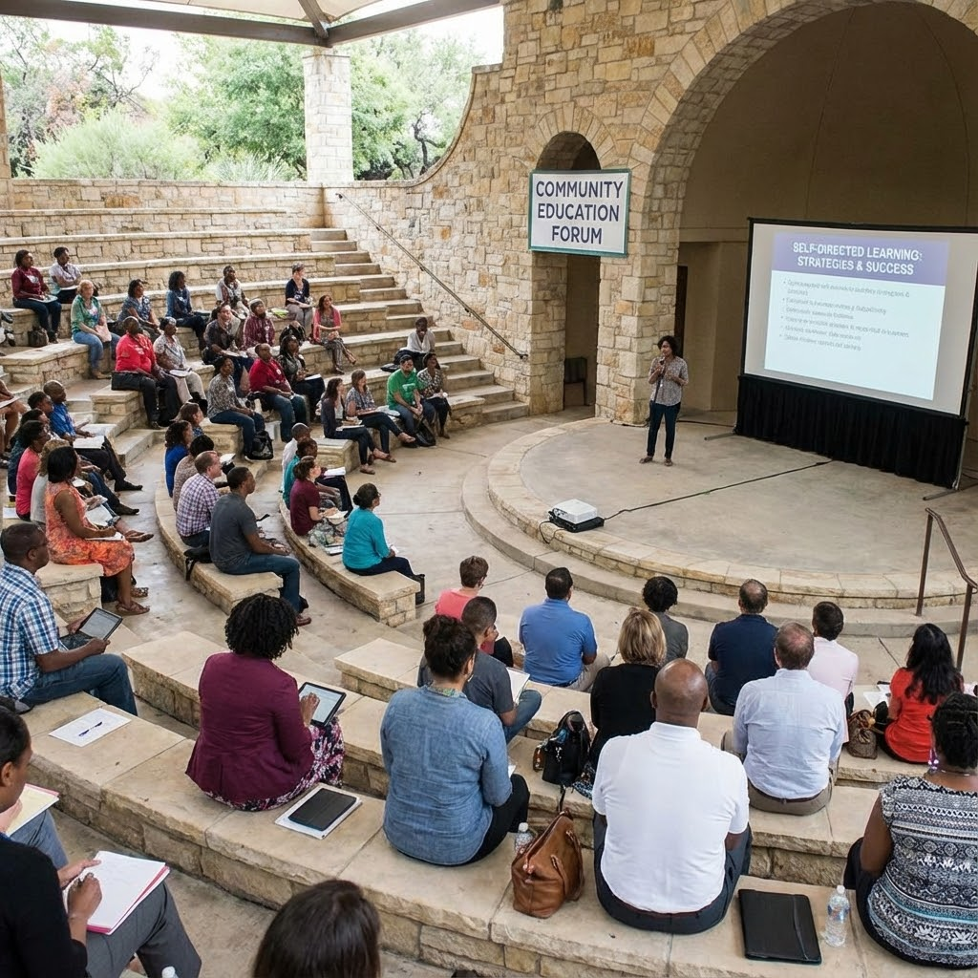
Bewertung
Multiple-Choice-Frage:
Frage 5. Persönliche Pläne zur digitalen Transformation befähigen Lernende durch:
A) Ihnen genau vorschreiben, welche Werkzeuge sie verwenden müssen.
B) Den Fortschritt vom Lehrer abhängig machen.
C) Eigenverantwortung, Zielsetzung und selbstgesteuertes Lernen fördern.
D) Die Notwendigkeit von Feedback oder Unterstützung beseitigen.
Richtige Antwort: Grund C :
Aktionspläne helfen Lernenden, Verantwortung zu übernehmen, Ziele zu setzen und Fortschritte zu verfolgen, wodurch Autonomie und Selbstvertrauen gestärkt werden.
Von der Europäischen Union finanziert. Die geäußerten Ansichten und Meinungen entsprechen jedoch ausschließlich denen des Autors bzw. der Autoren und spiegeln nicht zwingend die der Europäischen Union oder der OeAD-GmbH wider. Weder die Europäische Union noch die OeAD-GmbH können dafür verantwortlich gemacht werden.

Slide 17
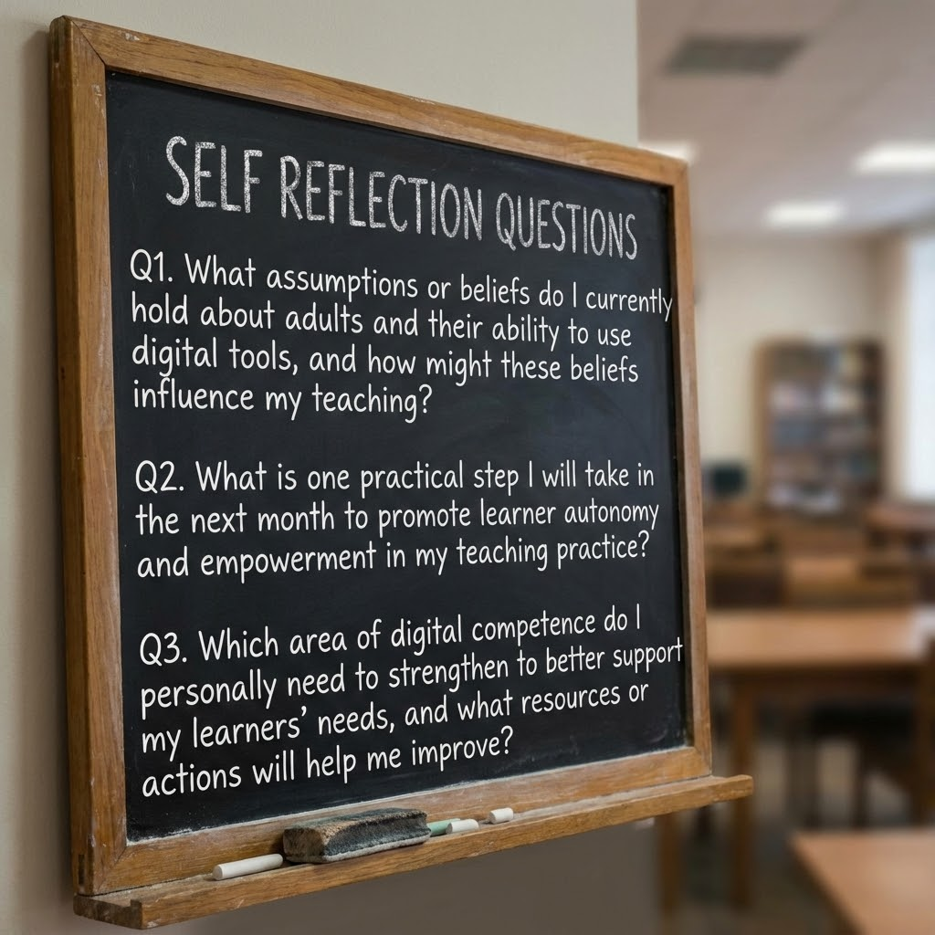
Fragen zur Selbstreflexion
Frage 1: Welche Annahmen oder Überzeugungen habe ich derzeit über Erwachsene und ihre Fähigkeit, digitale Werkzeuge zu nutzen, und wie könnten diese Überzeugungen meinen Unterricht beeinflussen?
Frage 2: Welchen praktischen Schritt werde ich im nächsten Monat unternehmen, um die Autonomie und Selbstbestimmung der Lernenden in meiner Unterrichtspraxis zu fördern?
Q3. Welchen Bereich der digitalen Kompetenz muss ich persönlich stärken, um die Bedürfnisse meiner Lernenden besser zu unterstützen, und welche Ressourcen oder Maßnahmen werden mir dabei helfen, mich zu verbessern?
Von der Europäischen Union finanziert. Die geäußerten Ansichten und Meinungen entsprechen jedoch ausschließlich denen des Autors bzw. der Autoren und spiegeln nicht zwingend die der Europäischen Union oder der OeAD-GmbH wider. Weder die Europäische Union noch die OeAD-GmbH können dafür verantwortlich gemacht werden.

Slide 18
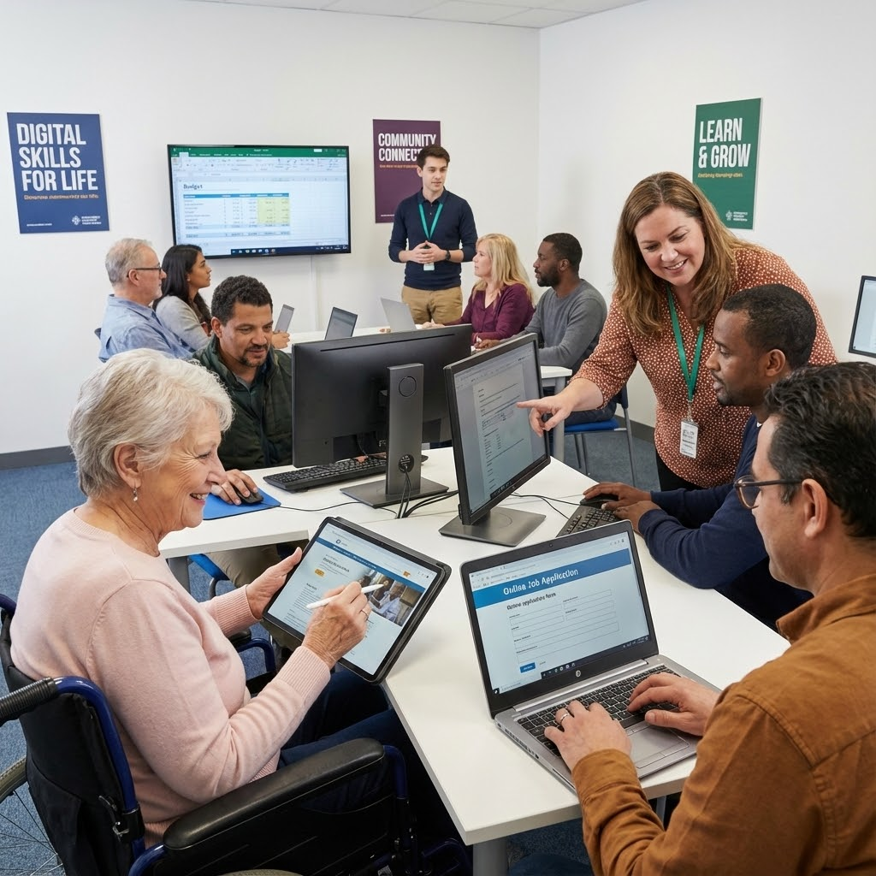
Abschluss
In dieser Einheit haben wir untersucht, wie inklusive und kompetenzorientierte Ansätze erwachsene Lernende befähigen, sich selbstbewusst in einer zunehmend digitalisierten Gesellschaft zu engagieren. Indem Lehrende die Vielfalt der Bedürfnisse und Erfahrungen der Lernenden anerkennen, können sie Lernumgebungen schaffen, die Chancengleichheit, Respekt und Barrierefreiheit für alle fördern.
Wir untersuchten, wie digitale Kompetenz über die reine Werkzeugnutzung hinausgeht und kritisches Denken, sichere und verantwortungsvolle Teilhabe sowie die Fähigkeit umfasst, digitale Fertigkeiten im beruflichen, schulischen und persönlichen Kontext sinnvoll anzuwenden. Durch Stärkung der Eigenverantwortung, Zielsetzung und individuelle Entwicklungspläne gewinnen erwachsene Lernende Handlungsfähigkeit, Resilienz und die Verantwortung für ihren Lernprozess.
Von der Europäischen Union finanziert. Die geäußerten Ansichten und Meinungen entsprechen jedoch ausschließlich denen des Autors bzw. der Autoren und spiegeln nicht zwingend die der Europäischen Union oder der OeAD-GmbH wider. Weder die Europäische Union noch die OeAD-GmbH können dafür verantwortlich gemacht werden.

Slide 19
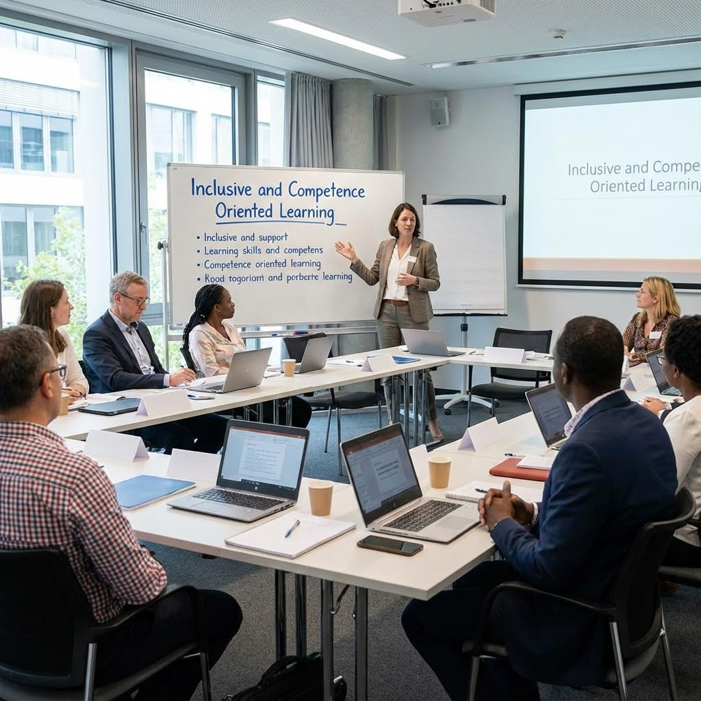
Abschluss
Als Lehrende besteht unsere Aufgabe nicht nur darin, Wissen zu vermitteln, sondern auch Barrieren abzubauen, die persönliche Entwicklung zu fördern und Lernende zu einem informierten und selbstständigen Umgang mit Technologie zu ermutigen. Indem wir Kompetenz, Selbstvertrauen und Selbstbestimmung stärken, tragen wir zu einer Kultur des lebenslangen Lernens bei, in der Erwachsene befähigt sind, Veränderungen zu meistern und sich aktiv in der digitalen Welt zu engagieren.
Von der Europäischen Union finanziert. Die geäußerten Ansichten und Meinungen entsprechen jedoch ausschließlich denen des Autors bzw. der Autoren und spiegeln nicht zwingend die der Europäischen Union oder der OeAD-GmbH wider. Weder die Europäische Union noch die OeAD-GmbH können dafür verantwortlich gemacht werden.

Slide 20

Referenzen
Europäische Kommission. (2022). Europäischer Rahmen für digitale Kompetenzen der Bürgerinnen und Bürger (DigComp 2.2): Mit neuen Beispielen für Wissen, Fähigkeiten und Einstellungen . Amt für Veröffentlichungen der Europäischen Union.
Redecker, C., & Punie, Y. (2017). Europäischer Rahmen für die digitale Kompetenz von Pädagogen (DigCompEdu) . Amt für Veröffentlichungen der Europäischen Union.
UNESCO. (2021). Gemeinsam unsere Zukunft neu gestalten: Ein neuer Gesellschaftsvertrag für Bildung . UNESCO.
UNESCO. (2018). Ein globaler Referenzrahmen für digitale Kompetenzen für Indikator 4.4.2 . UNESCO.
OECD. (2021). Leser des 21. Jahrhunderts: Entwicklung von Lese- und Schreibkompetenzen in einer digitalen Welt . OECD Publishing.
Belshaw, D. (2014). Die wesentlichen Elemente digitaler Kompetenzen . Selbstverlag.
Freire, P. (1970). Pädagogik der Unterdrückten . Continuum. (Grundlage für die Handlungsfähigkeit der Lernenden).
JISC. (2019). Umfrage zu Erkenntnissen über digitale Erfahrungen: Erkundung der digitalen Erfahrungen von Lernenden . JISC.
Mezirow, J. (1991). Transformative Dimensionen des Erwachsenenlernens . Jossey-Bass.
Brookfield, S. (2015). Der geschickte Lehrer: Über Technik, Vertrauen und Reaktionsfähigkeit im Klassenzimmer (3. Aufl.). Jossey-Bass.
Von der Europäischen Union finanziert. Die geäußerten Ansichten und Meinungen entsprechen jedoch ausschließlich denen des Autors bzw. der Autoren und spiegeln nicht zwingend die der Europäischen Union oder der OeAD-GmbH wider. Weder die Europäische Union noch die OeAD-GmbH können dafür verantwortlich gemacht werden.

Slide 21

zum Abschluss der Lerneinheit „Inklusives und kompetenzorientiertes Lernen“ !
Von der Europäischen Union finanziert. Die geäußerten Ansichten und Meinungen entsprechen jedoch ausschließlich denen des Autors bzw. der Autoren und spiegeln nicht zwingend die der Europäischen Union oder der OeAD-GmbH wider. Weder die Europäische Union noch die OeAD-GmbH können dafür verantwortlich gemacht werden.

Slide 22






Projektpartner:
Projekt Nr. 2024-1-AT01-KA220-ADU-000254167
Von der Europäischen Union finanziert. Die geäußerten Ansichten und Meinungen entsprechen jedoch ausschließlich denen des Autors bzw. der Autoren und spiegeln nicht zwingend die der Europäischen Union oder der OeAD-GmbH wider. Weder die Europäische Union noch die OeAD-GmbH können dafür verantwortlich gemacht werden.

